Slide 1
BỘ CÔNG THƯƠNG TRƯỜNG ĐẠI HỌC CÔNG NGHIỆP THỰC PHẨM TP.HCM KHOA CÔNG NGHỆ THÔNG TIN
BÁO CÁO ĐỒ ÁN LẬP TRÌNH WINDOWS
Đề tài:
Quản lý nhân sự trường THPT
GVHD: Lâm Thị Họa Mi
SVTH: Nguyễn Thị Thúy
Lê Thị Thùy Nhung
Huỳnh Tú Uyên

Slide 2
NỘI DUNG TRÌNH BÀY
2. Phạm vi đồ án
4. Phân tích đồ án
1.Lời nói đầu
3. Mục đích đồ án
5. Demo chương trình
6. Kết luận

Slide 3
1. Lời nói đầu
Hiện nay cuộc cách mạng công nghiệp 4.0 đang vô cùng bùng nổ và phát triển và hơn bao giờ hết CNTT là một trong những lĩnh vực quan trọng phục vụ đắc lực cho các hoạt động xã hội.
Với những đòi hỏi về công tác nghiệp vụ quản lý của các cơ quan, doanh nghiệp ngày càng trở nên khắc khe nên tin học đã trở thành công cụ phổ biến thay thế hầu hết các công việc thủ công của con người.
=> Hệ thống quản lý nhân sự và tiền lương là một giải pháp cần thiết trong số đó.

Slide 4
2. Phạm vi đồ án
Xây dựng phần mềm hỗ trợ cho công việc quản lý nhân sự trường THPT gồm:
+ Cập nhật thông tin.
+ Tra cứu
+ Nhập xuất
+ Thống kê lương

Slide 5
3. Mục đích đồ án
Tìm hiểu và nghiên cứu sâu hơn công tác quản lý nhân sự và tiền lương.
Nâng cao khả năng lập trình của người viết.

Slide 6
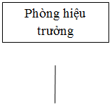
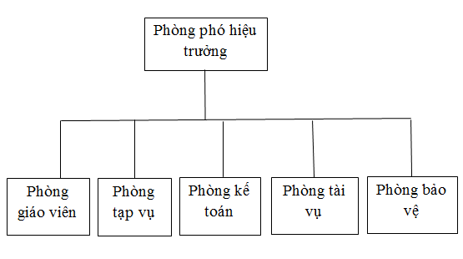
4.Phân tích đồ án
Sơ đồ bộ máy nhân sự

Slide 7
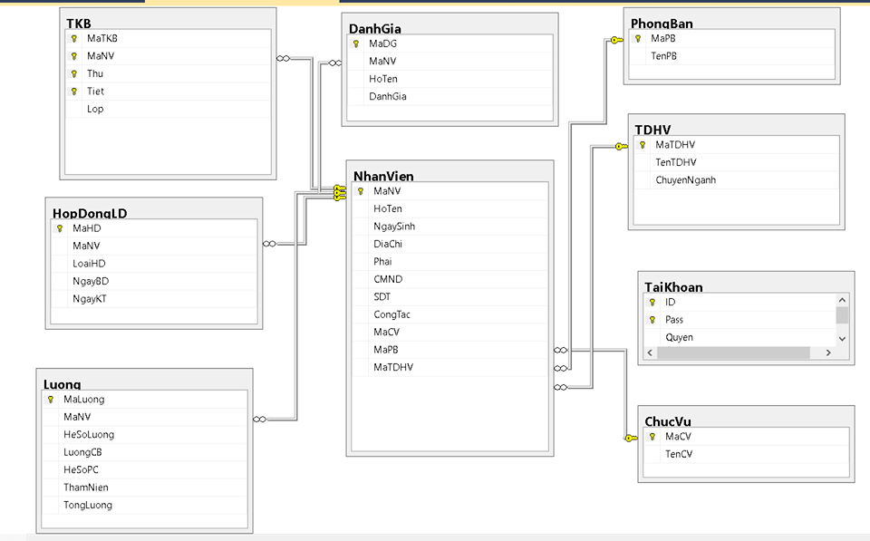
4.Phân tích đồ án
Sơ đồ relationship của CSDL

Slide 8
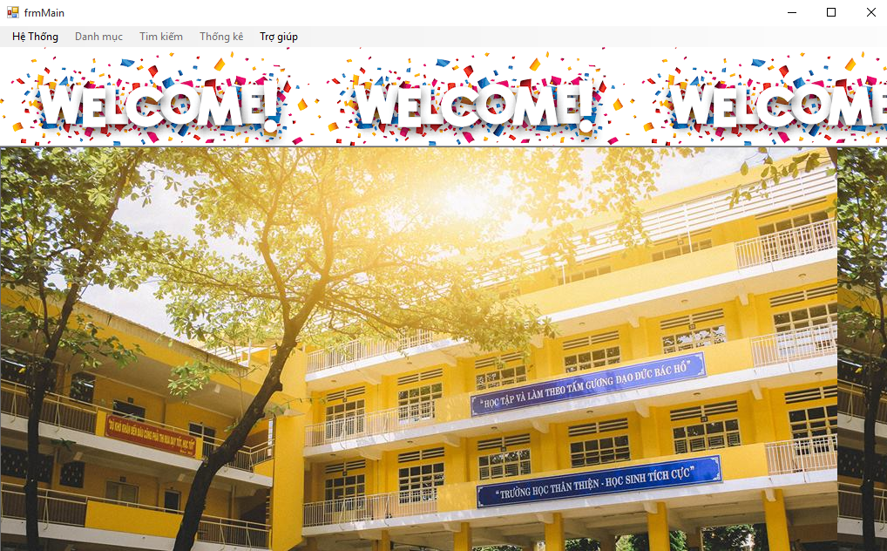
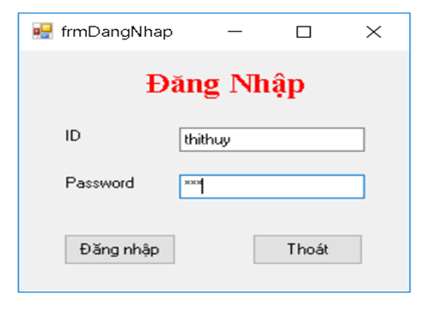
5.Demo chương trình
Đăng nhập

Slide 9
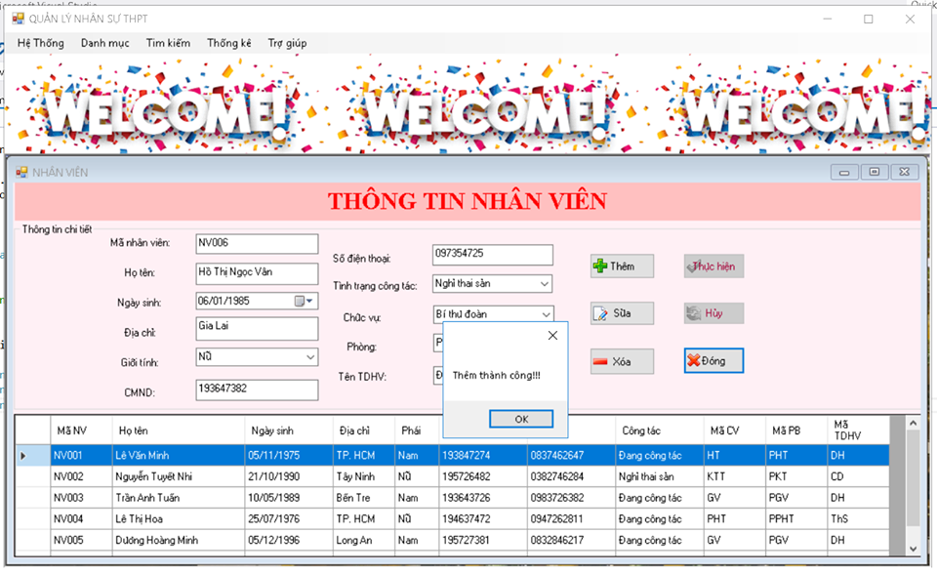
5. Demo chương trình
Quản lý nhân viên

Slide 10
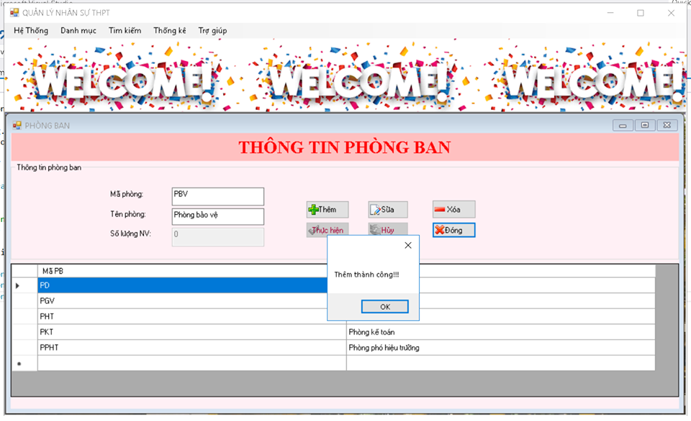
5. Demo chương trình
Phòng ban

Slide 11
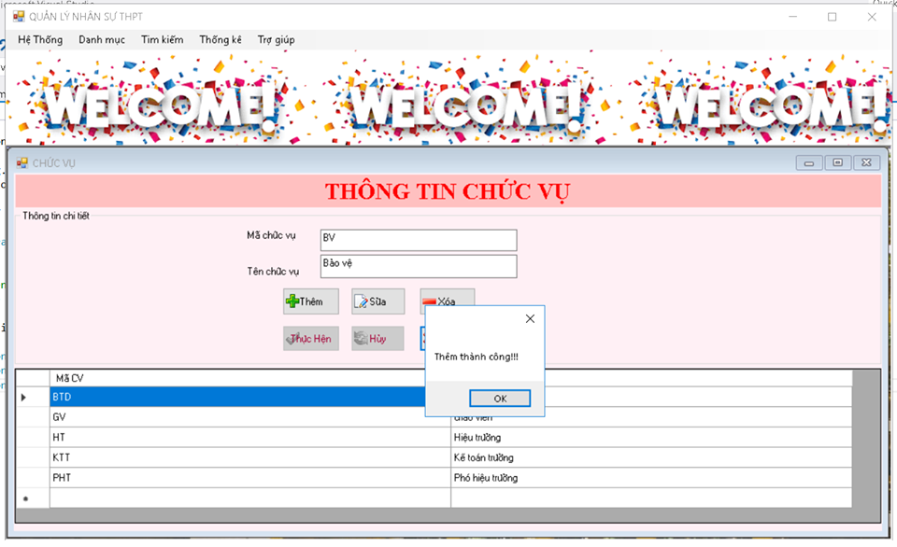
5. Demo chương trình
Chức vụ

Slide 12
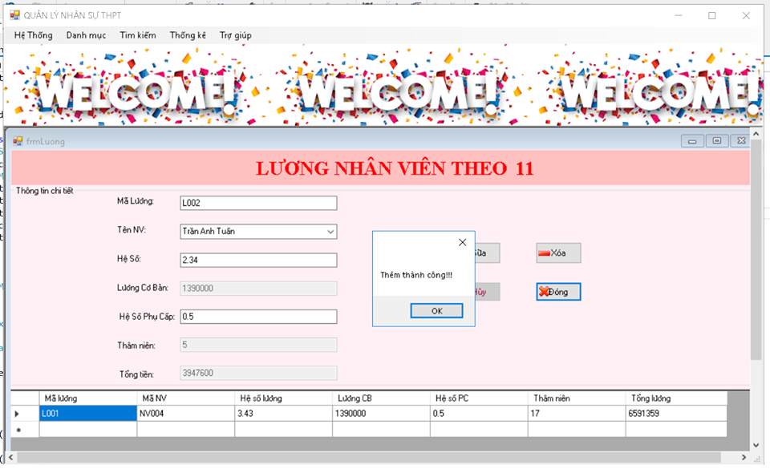
5. Demo chương trình
Lương

Slide 13
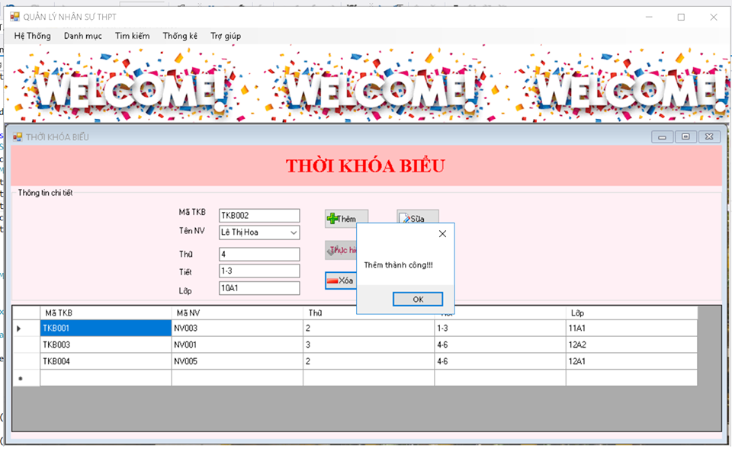
5. Demo chương trình
Thời khóa biểu

Slide 14
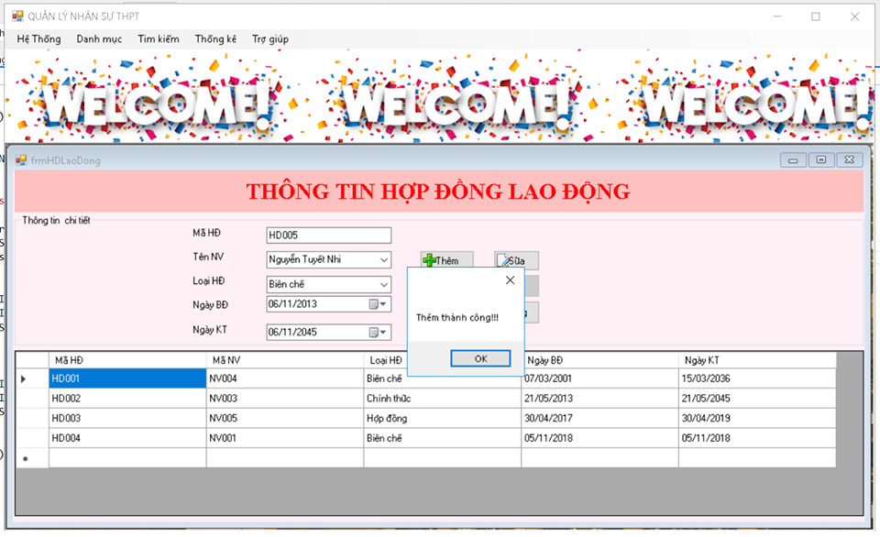
5. Demo chương trình
Hợp đồng lao động

Slide 15
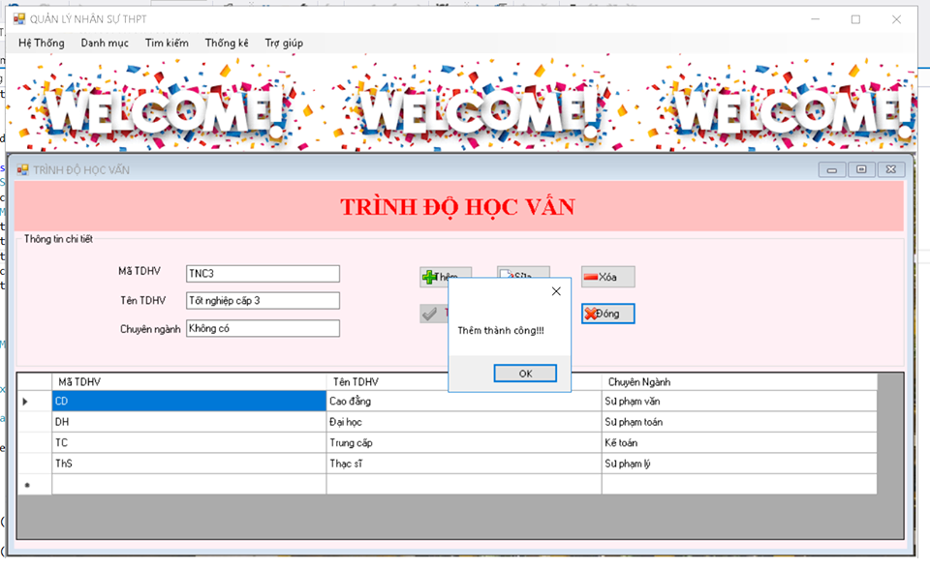
5. Demo chương trình
Trình độ học vấn

Slide 16
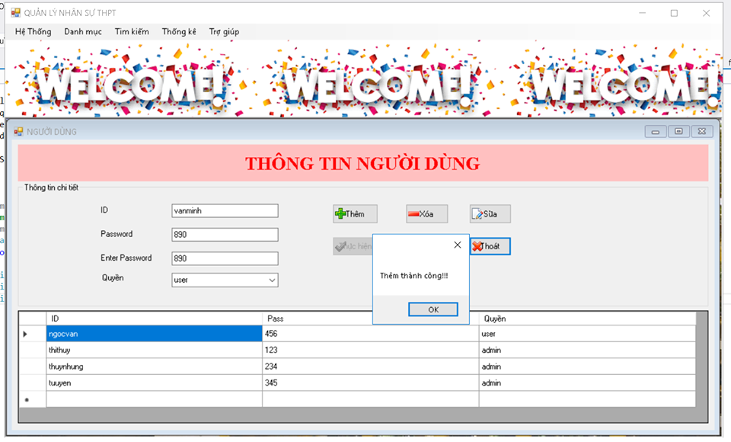
5. Demo chương trình
Tài khoản

Slide 17
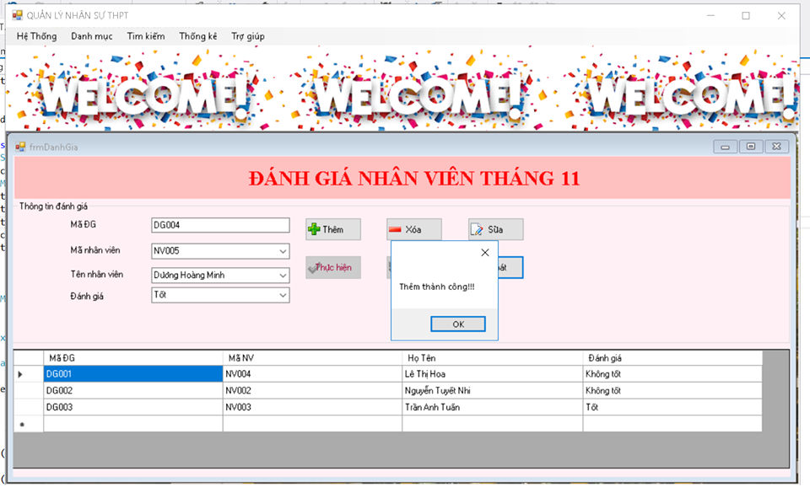
5.Dem0 chương trình
Đánh giá

Slide 18
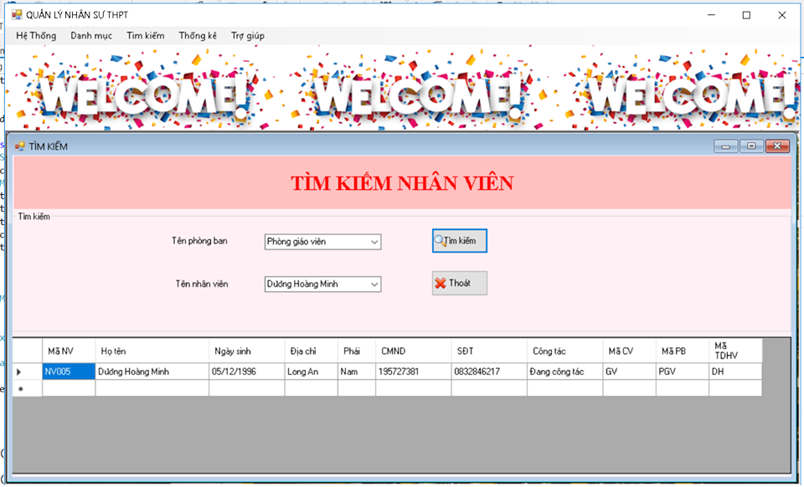
5. Demo chương trình
Tìm kiếm nhân viên

Slide 19
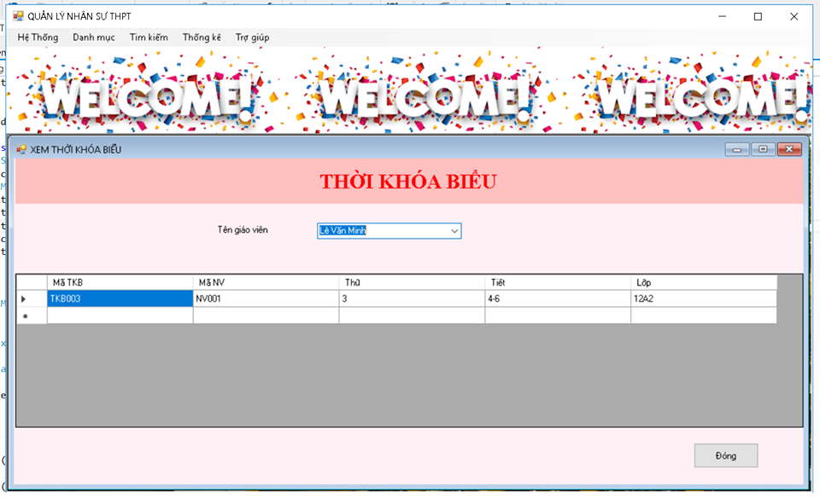
5. Demo chương trình
Xem thời khóa biểu

Slide 20
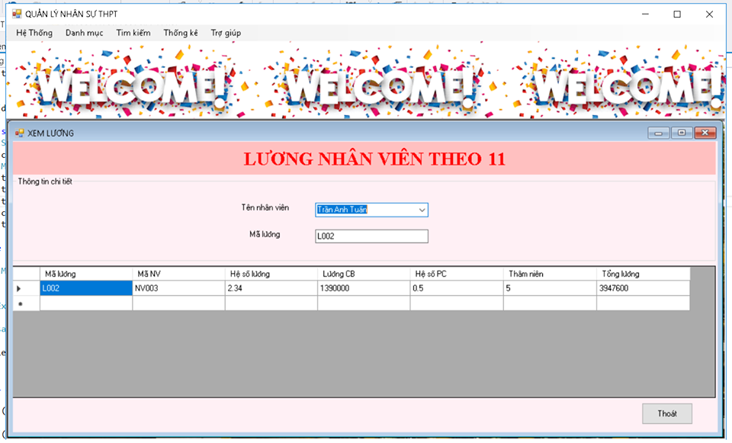
5. Demo chương trình
Xem lương

Slide 21
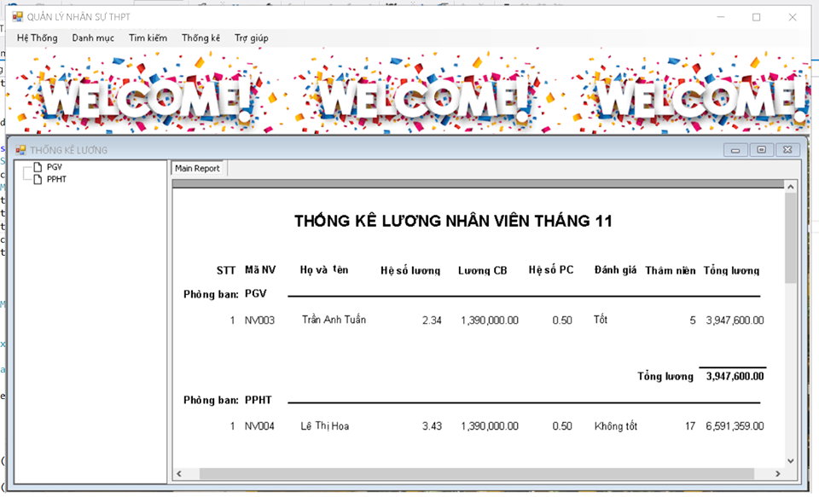
5. Demo chương trình
Report thống kê lương nhân viên theo tháng

Slide 22
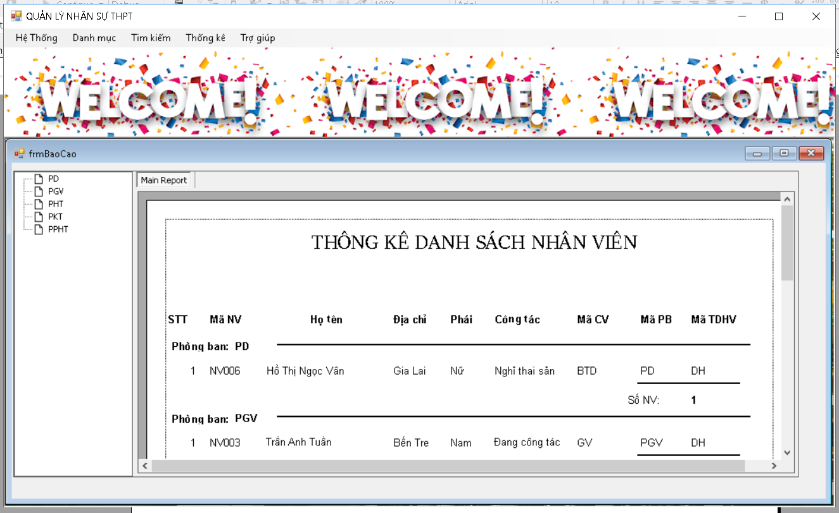
5.Dem0 chương trình
Report thống kê danh sách nhân viên

Slide 23
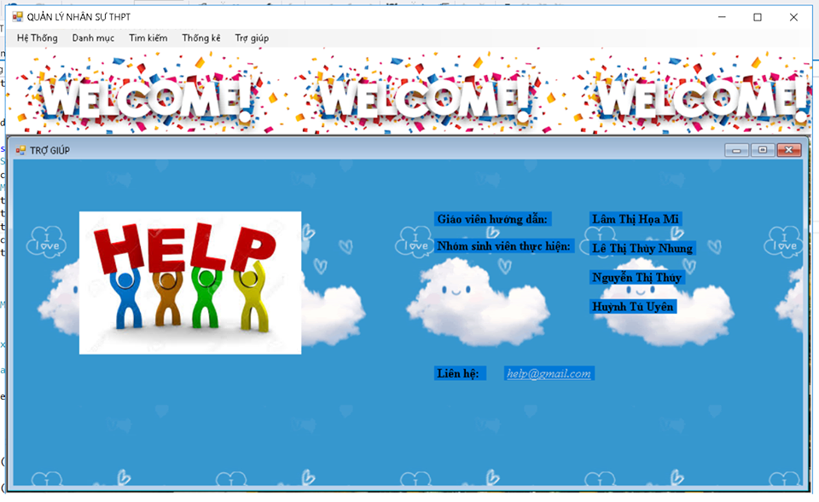
5. Demo chương trình
Trợ giúp

Slide 24
6. Kết luận
Ưu điểm:
+ Giảm tải được lượng công việc cho nhân viên quản lý.
+ Quản lý đơn giản, dễ dàng đối với mọi đối tượng có nhu cầu sử dụng phần mềm.
Nhược điểm:
+ Giao diện chưa được bắt mắt.
+ Các câu lệnh vẫn chưa được tối ưu.

Slide 25
6. Kết luận
Định hướng phát triển.
+ Khắc phục các nhược điểm hiện có.
+ Thêm các chức năng như: quản lý học sinh, quản lý điểm.

Slide 26

4. Demo chương trình
Xin chân thành cảm cô
và các bạn đã lắng nghe
Tài khoản

